Slide 1

ซอฟต์แวร์ที่เป็นอันตราย
(Malicious Software)
ผศ.รุ่ง หมูล้อม

Slide 2
ซอฟต์แวร์ที่เป็นอันตราย
"ไวรัส" คอมพิวเตอร์และโปรแกรมที่เกี่ยวข้องมีความสามารถในการจำลองตัวเองบนคอมพิวเตอร์จำนวนมากขึ้นเรื่อย ๆ เดิมแพร่กระจายโดยผู้คนที่แบ่งปันฟล็อปปี้ดิสก์ ตอนนี้พวกมันแพร่กระจายทางอินเทอร์เน็ตเป็นหลัก ("หนอน")
โปรแกรมที่เป็นอันตรายอื่น ๆ อาจติดตั้งด้วยมือในเครื่องเดียว นอกจากนี้ยังอาจสร้างเป็นชุดซอฟต์แวร์เชิงพาณิชย์ที่กระจายอยู่ทั่วไป สิ่งเหล่านี้ตรวจจับได้ยากมากก่อนที่เพย์โหลดจะเปิดใช้งาน (ม้าโทรจันประตูกับดักและระเบิดเงื่อนไขลอจิกที่คิดร้าย)

Slide 3
การจัดหมวดหมู่ของโปรแกรมที่เป็นอันตราย
Malicious Programs
Need Host Program
Independent
กับดัก
Logic Bombs
Trojan
Horses
Viruses
Bacteria
Worms

Slide 4
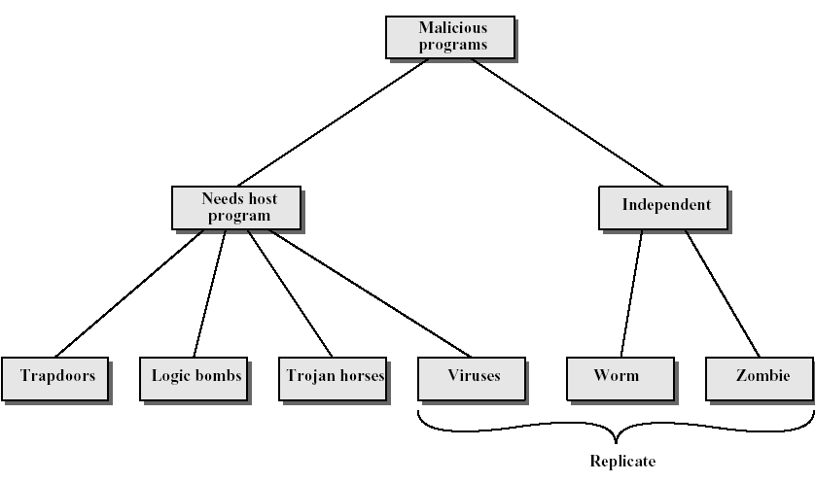
(ทำซ้ำ)

Slide 5
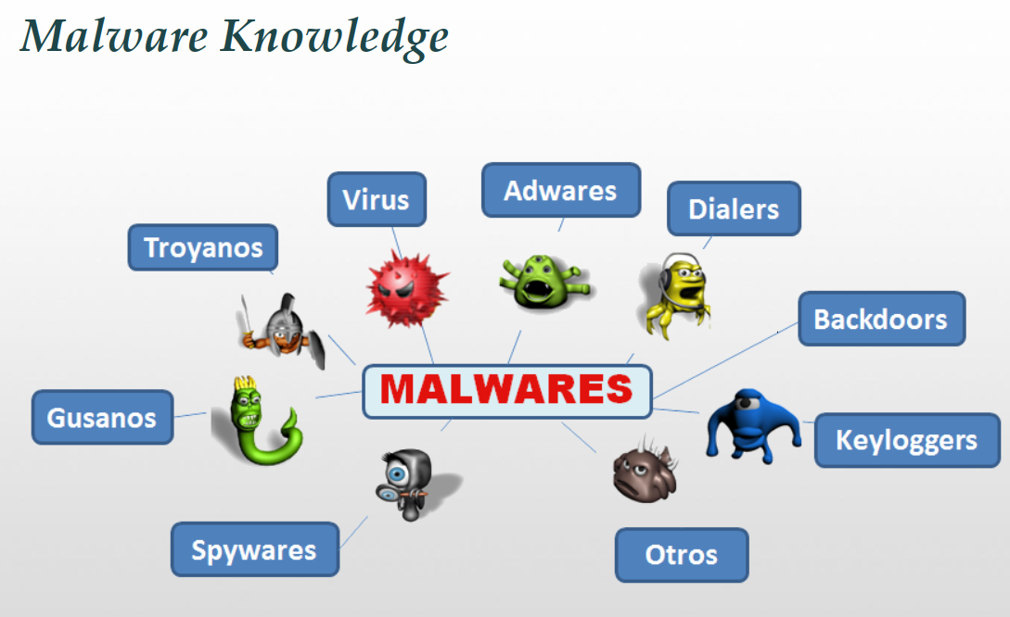

Slide 6
ประวัติสำคัญเกี่ยวกับไวรัสคอมพิวเตอร์
โปรแกรมคอมพิวเตอร์ตัวแรกที่มีรูปแบบของไวรัส เกิดขึ้นเมื่อปี พ.ศ. 2505 โดยทีมวิศวกรของ Bell Telephone Laboratories ได้ ต่อมาในปี พ.ศ. 2513 มีการตรวจพบไวรัส Creeper ในเครือข่าย APRAnet ของทหารอเมริกา ถือเป็นต้นแบบไวรัสคอมพิวเตอร์ในปัจจุบัน ปี พ.ศ. 2525 มีการตรวจพบไวรัสชื่อ "Elk Cloner" นั้นเป็นคอมพิวเตอร์ไวรัสบนเครื่องคอมพิวเตอร์ส่วนบุคคลตัวแรก
โปรแกรมที่เรียกว่าไวรัสคอมพิวเตอร์ เกิดขึ้นจากโปรแกรมที่สามารถสำเนาตัวเองขึ้นมาได้ โดยกำเนิดขึ้นเป็นครั้งแรกในปี พ.ศ. 2526 โดย ดร.เฟรดเดอริก โคเฮน (Fred Cohen) นักวิจัยของมหาวิทยาลัยเพนซิลวาเนีย ประเทศสหรัฐอเมริกา ซึ่งได้ทำการศึกษาโปรแกรมลักษณะนี้และได้นิยามชื่อลักษณะแบบนี้ชื่อว่า "ไวรัส“ ส่วนไวรัสที่แพร่ระบาดและสร้างความเสียหายให้กับคอมพิวเตอร์จนทำให้มีการบันทึกไว้ครั้งแรก เกิดขึ้นเมื่อปี พ.ศ. 2529 โดยไวรัสที่มีชื่อว่า "เบรน (Brain)"

Slide 7
คำจำกัดความ
Virus – โปรแกรม Code ที่คัดลอกตัวเองไปยังโปรแกรมอื่นๆ
A “Bacteria” ทำซ้ำจนกว่าจะเต็มพื้นที่ดิสก์หรือรอบ CPU ทั้งหมด
Payload - สิ่งที่เป็นอันตรายของโปรแกรมที่เป็นอันตราย เมื่อพกและติดตัวโปรแกรมมักจะทำหลังจากที่มีเวลาที่แพร่กระจาย
Worm - โปรแกรมที่จำลองตัวเองผ่านระบบเครือข่าย (โดยปกติจะใช้ข้อความอีเมลหรือเอกสารที่แนบมา (เช่น มาโครไวรัส)

Slide 8
คำจำกัดความ
Trojan Horse - มีคำแนะนำในโปรแกรมเหมือนจะเป็นสิ่งที่ดีแต่เป็นสิ่งที่ทำให้เกิดความเลวร้าย (การส่งข้อมูลหรือรหัสผ่านของคุณไปยังผู้โจมตีทางอินเตอร์เน็ต)
Logic Bomb - คำแนะนำในโปรแกรมที่ดีเป็นอย่างอื่นที่ทำให้เกิดสิ่งเลวร้าย (การส่งข้อมูลหรือรหัสผ่านของคุณไปยังผู้โจมตีทางเน็ตอย่างมีเป้าหมาย)
Trap Door (or Back Door) - จุดเข้าใช้งานที่ไม่มีเอกสารเขียนเป็นรหัสสำหรับการดีบักที่สามารถอนุญาตให้ผู้ใช้ที่ไม่ต้องการเข้าสู่ระบบได้

Slide 9
คำจำกัดความ
Easter Egg - รหัสภายนอกที่ทำอะไรบางอย่าง "เจ๋ง" วิธีที่โปรแกรมเมอร์จะแสดงให้เห็นว่าพวกเขาควบคุมผลิตภัณฑ์
Zombie – โปรแกรมที่แอบเข้าครอบครองคอมพิวเตอร์ที่เชื่อมต่ออินเทอร์เน็ตอีกเครื่องหนึ่งแล้วใช้คอมพิวเตอร์เปิดการโจมตีซึ่งยากต่อการติดตามผู้สร้าง ใช้ใน DDoS : Distributed Denial-of-Service
Distributed Denial of Service หรือ DDoS คือ การโจมตีทางไซเบอร์รูปแบบหนึ่ง โดยมีรูปแบบการโจมตี คือ แฮกเกอร์จะทำการส่ง Traffic หรือคำขอเข้าถึงข้อมูลจากหลากหลายที่ไปยังเว็บไซต์ที่ต้องการโจมตีพร้อม ๆ กัน ทำให้เว็บไซต์นั้นมีปริมาณ Traffic มากเกินกว่าที่ Server จะสามารถรองรับได้ ส่งผลให้เว็บไซต์ไม่สามารถ ใช้งานได้

Slide 10
หลักการจู่โจมแบบ DDoS มี 3 ขั้นตอน คือ
รวบรวมกำลังพล แฮกเกอร์จะสร้างเครือข่ายสำหรับเตรียมโจมตีโดยการปล่อยไวรัสแฝงไปตามอีเมล เว็บไซต์ หรือโซเชียลมีเดียต่างๆ ซึ่งถ้าเราเผลอไปกดลิงก์เหล่านี้ คอมพิวเตอร์ของเราก็จะกลายเป็น “Botnets” หรือซอมบี้ติดเชื้อลูกสมุนของแฮกเกอร์ เป็นเครื่องมือโจมตีที่แฮกเกอร์สามารถควบคุมได้จากระยะไกลโดยที่เราไม่อาจทราบได้เลย
จู่โจม เมื่อได้คอมฯซอมบี้ (Botnets) ในอาณัติมากพอ ก็ได้เวลายกพลบุกโจมตีเป้าหมาย ทำได้หลายวิธี เช่น ส่งคำขอเข้าถึงข้อมูลมากเกินกว่าที่เซิฟเวอร์จะรับไหว หรือส่งข้อมูลแบบสุ่มเข้าไปจน Bandwidth ของเว็บไซต์เต็ม
เรียกค่าไถ่ เมื่อเว็บฯใช้งานไม่ได้แล้ว แฮกเกอร์จะใช้ภาวะสูญญากาศนี้เป็นตัวประกัน ขอค่าไถ่เพื่อปลดให้ระบบทำงานได้แบบเดิม โดยอาจเป็นตัวเงิน หรือข้อแลกเปลี่ยนอะไรบางอย่าง มีการซื้อ-ขาย botnets

Slide 11
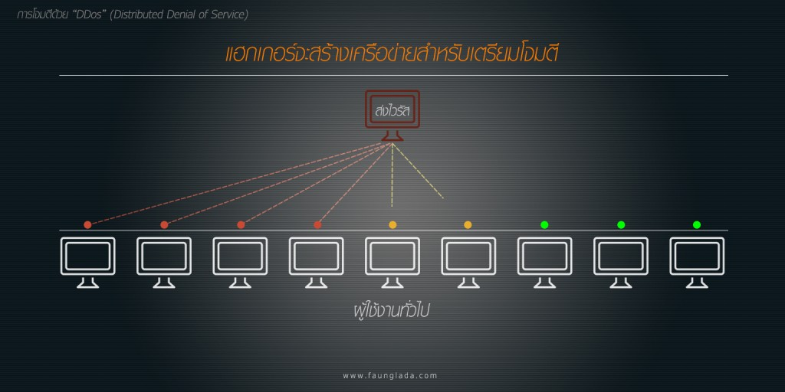


Slide 12
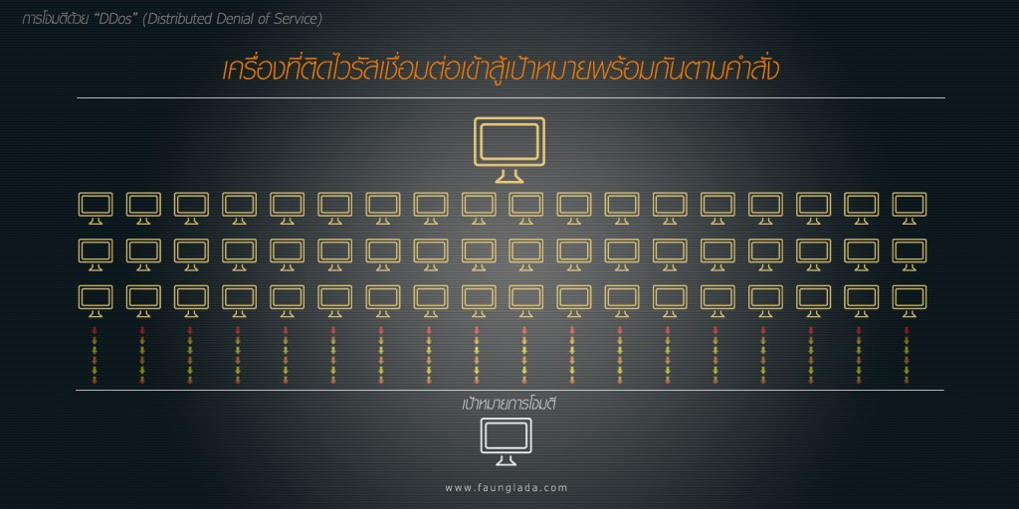

Slide 13
ประเภทของไวรัส
บู๊ตเซกเตอร์ไวรัส (Boot Sector Viruses) คือไวรัสที่แพร่กระจายในตอนที่ทำการบู๊ตเครื่อง โดยเก็บตัวเองอยู่ในบู๊ตเซกเตอร์ของฮาร์ดดิสก์
โปรแกรมไวรัส (Program Viruses) เป็นไวรัสที่ทำงานโดยการแทรกผ่านมากับโปรแกรมต่าง ๆ จากการดาวน์โหลดมาเพื่อการติดตั้ง
ม้าโทรจัน (Trojan Horse) เป็นโปรแกรมที่ถูกเขียนขึ้นมาให้ทำตัวเหมือนว่าเป็น โปรแกรมธรรมดาทั่ว ๆ ไป เพื่อหลอกล่อผู้ใช้ให้ทำการเรียกขึ้นมาทำงาน แต่เมื่อถูกเรียกขึ้นมาแล้ว ก็จะเริ่มทำลายตามที่โปรแกรมถูกเรียกใช้ทันที จุดประสงค์ของคนเขียนม้าโทรจันอาจจะเช่นเดียวกับคนเขียนไวรัส คือ เข้าไปทำ อันตรายต่อข้อมูลที่มีอยู่ในเครื่อง หรืออาจมีจุดประสงค์เพื่อที่จะล้วงเอาความลับของระบบ คอมพิวเตอร์

Slide 14
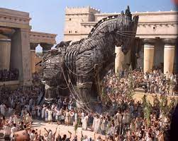
ม้าโทรจัน ม้าไม้เมืองทรอย
ม้าโทรจัน ม้าไม้เมืองทรอยเกิดขึ้นจากอุบายของโอดิสเซียส ในการบุกเข้าเมืองทรอย ที่มีป้อมปราการแข็งแรง หลังจากที่รบยืดเยื้อมานานถึง 10 ปีแล้ว ด้วยการให้ทหารสร้างม้าไม้นี้ขึ้นมา แล้วลากไปวางไว้หน้ากำแพงเมืองทรอย แล้วให้ทหารกรีกแสร้งทำเป็นล่าถอยออกไป เมื่อชาวทรอยเห็นแล้วเข้าใจว่าเป็นบรรณาการที่ทางฝ่ายกรีกสร้างขึ้นมาเพื่อบูชาเทพเจ้าและล่าถอยไปแล้ว จึงลากเข้าไปไว้ในเมืองและฉลองชัยชนะ เมื่อตกดึก ทหารกรีกที่ซ่อนตัวอยู่ในม้าไม้ ก็ไต่ลงมาเผาเมืองและปล้นเมืองทรอยได้เป็นที่สำเร็จ

Slide 15
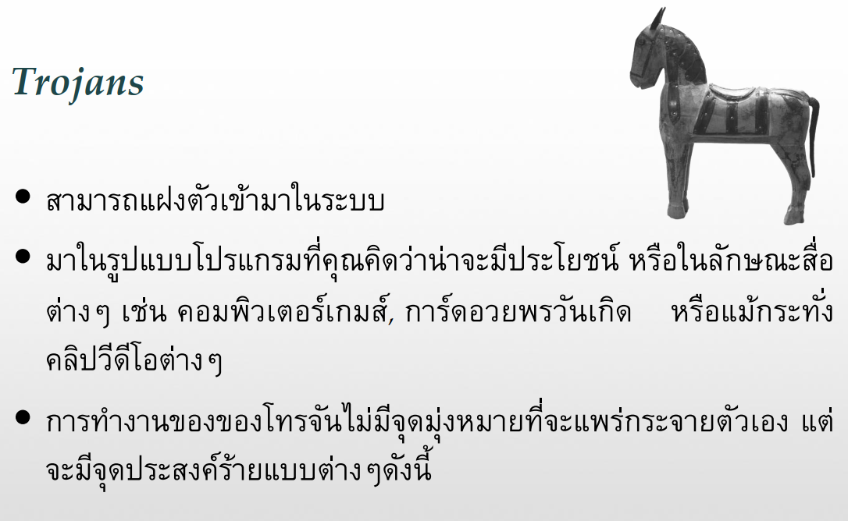

Slide 16
ประเภทของไวรัส (ต่อ)
โพลีมอร์ฟิกไวรัส (Polymorphic Viruses) เป็นชื่อที่ใช้ในการเรียกไวรัสที่มีความสามารถในการแปรเปลี่ยนตัวเองได้เมื่อสร้างสำเนาตัวเองเกิดขึ้น ซึ่งอาจเกิดได้ถึงหลายร้อยรูปแบบ ผลก็คือทำให้ไวรัสเหล่านี้ยากต่อการถูกตรวจจับโดยโปรแกรมตรวจหาไวรัสที่ใช้วิธีการสแกนอย่างเดียว ไวรัสใหม่ชนิดนี้ในปัจจุบันมีความสามารถและมีจำนวนเพิ่มมากขึ้นเรื่อย ๆ
สทีลต์ไวรัส (Stealth Viruses) เป็นชื่อเรียกไวรัสที่มีความสามารถในการพรางตัวต่อการตรวจจับได้ เช่น ไฟล์อินเฟกเตอร์ ไวรัสประเภทที่ไปติดโปรแกรมใดแล้วจะทำให้ขนาดของ โปรแกรมนั้นใหญ่ขึ้น

Slide 17
ประเภทของไวรัส (ต่อ)
มาโครไวรัส (Macro Viruses) ไวรัสที่แทรกมากับไฟล์เอกสารที่มีการฝังคำสั่งควบคุมการทำงานไว้
Worm (หนอน) ไวรัสรูปแบบหนี่งที่สามารถแพร่กระจายได้อย่างรวดเร็ว

Slide 18
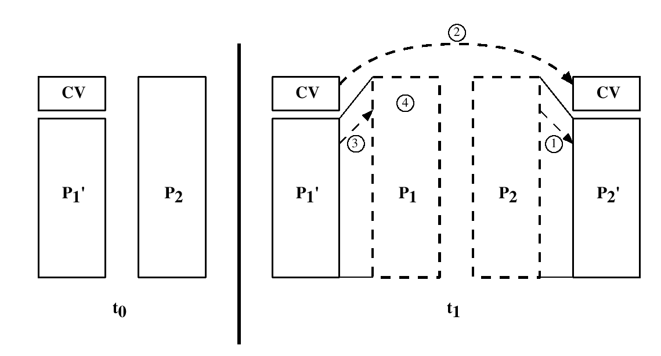
A Compression Virus

Slide 19
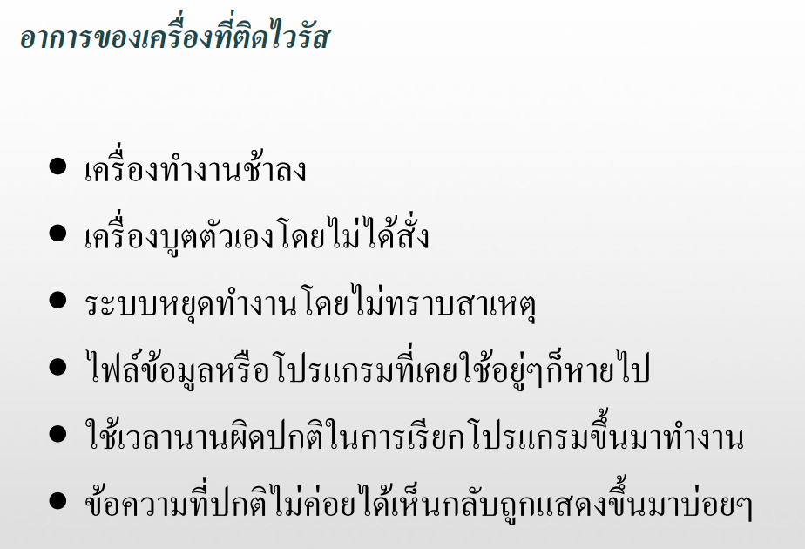

Slide 20
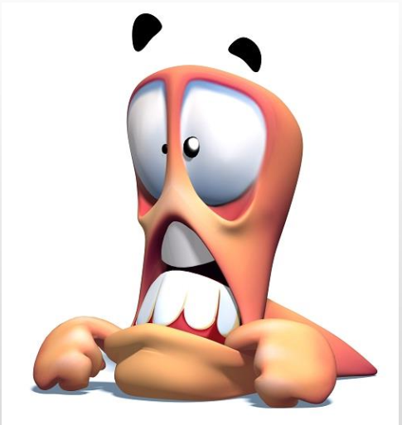
Worms
- “หนอนอินเตอร์เน็ต” เป็นไวรัสประเภทที่ก่อกวน
- สามารถทำสำเนาตัวเอง(Copy) และ
แพร่กระจายไปยังเครื่องคอมพิวเตอร์อื่นๆได้
- สามารถแพร่กระจายผ่านทางอีเมล์และทาง
เครือข่ายคอมพิวเตอร์
  ตัวอย่าง: Morris worm (หนอนตัวแรกในปี 1988), Code Red, Cod Red II

Slide 21
แนวทางการป้องกันไวรัส
มีโปรแกรมป้องกันไวรัสที่รู้จักกันดีกำหนดค่าให้สแกนดิสก์และดาวน์โหลดโดยอัตโนมัติสำหรับไวรัสที่รู้จัก
อย่าเรียกใช้โปรแกรม (หรือ "มาโคร") จากแหล่งที่ไม่รู้จัก (เช่นไฟล์ PS เอกสาร MS Office)
หลีกเลี่ยงระบบปฏิบัติการและโปรแกรมอีเมลทั่วไปถ้าเป็นไปได้

Slide 22
แนวทางการป้องกันและแก้ไขไวรัส
หากการป้องกันล้มเหลวจำเป็นต้องดำเนินการดังต่อไปนี้
การตรวจจับ
การระบุ
การกำจัด

Slide 23
Antivirus Software
1st Generation, ค้นหาไฟล์เพื่อหาไลบรารีของ "ลายเซ็น" ของไวรัสที่รู้จัก ตรวจสอบไฟล์ปฏิบัติการสำหรับการเปลี่ยนแปลงความยาว
2nd Generation, มองหาสัญญาณทั่วไปมากกว่าลายเซ็นเฉพาะ (ส่วนรหัสที่พบบ่อยสำหรับไวรัสหลายชนิด) ไฟล์ที่ตรวจสอบสำหรับการเปลี่ยนแปลงการตรวจสอบหรือแฮช
3rd Generation, กับดักกิจกรรม: อยู่ในหน่วยความจำและมองหารูปแบบพฤติกรรมบางอย่างของซอฟต์แวร์ (เช่นการสแกนไฟล์
4th Generation, Full Featured: combine the best of the techniques
above.

Slide 24
เทคนิคการป้องกันไวรัสขั้นสูง - การถอดรหัสทั่วไป
การถอดรหัสทั่วไป
  โปรแกรมจำลอง CPU
  เครื่องสแกนลายเซ็นไวรัส
  โมดูลควบคุมการจำลอง
รหัสไวรัสจะถูกตีความขณะที่อยู่ใน eumulator แม้ว่าจะเข้ารหัสและ / หรือบีบอัดก็ตาม

Slide 25
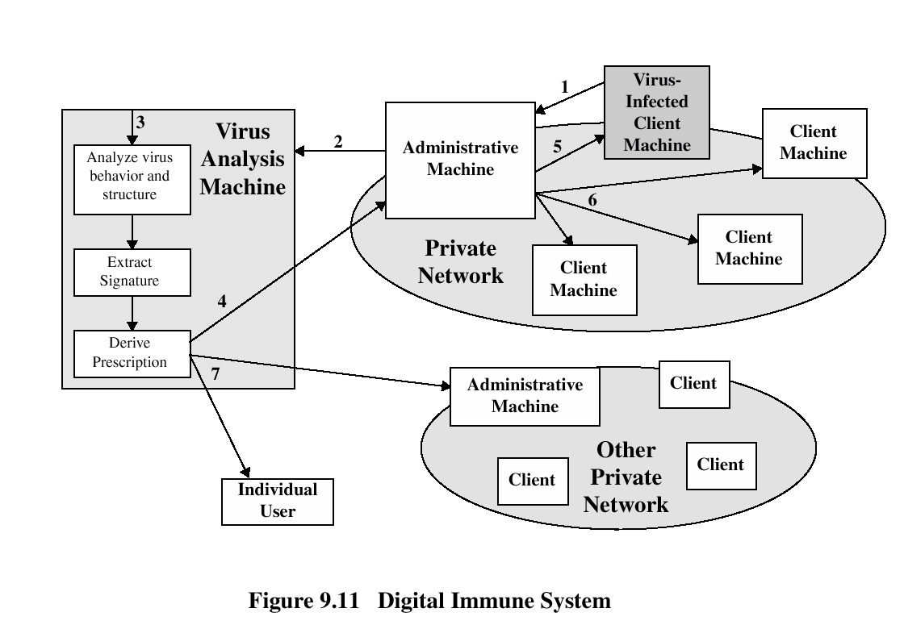
เทคนิคการป้องกันไวรัสขั้นสูง - ระบบภูมิคุ้มกันแบบดิจิทัล

Slide 26


Slide 27
ซอฟต์แวร์บล็อกพฤติกรรม
Integrated with Host O/S
ตรวจสอบพฤติกรรมของโปรแกรมแบบเรียลไทม์
เช่น การเข้าถึงไฟล์รูปแบบดิสก์การแก้ไขที่เรียกใช้งานได้การเปลี่ยนแปลงการตั้งค่าระบบการเข้าถึงเครือข่ายสำหรับการกระทำที่อาจเป็นอันตรายหากตรวจพบสามารถบล็อกยุติหรือขออนุญาตได้
มีข้อได้เปรียบเหนือสแกนเนอร์แต่โค้ดที่เป็นอันตรายทำงานก่อนที่จะตรวจพบ
เป็นระบบรักษาความปลอดภัยทางไซเบอร์ที่ทำหน้าที่เฝ้าระวังพฤติกรรมของโปรแกรมหรือแอปพลิเคชันต่างๆ แบบเรียลไทม์

